Slide 1
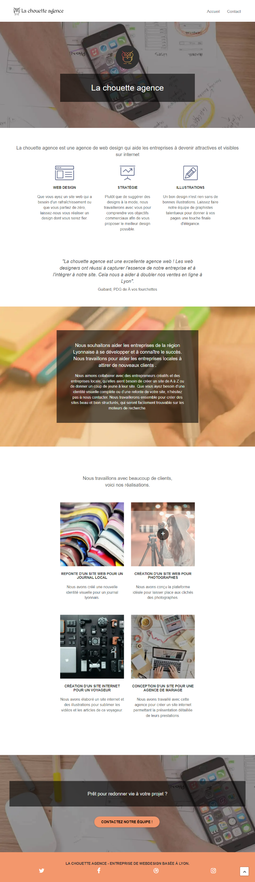


Projet SEO avec
Rapport sur le projet d’optimisation SEO et d’accessibilité du site de la société « La Chouette Agence »
Dans ce rapport d’optimisation, nous trouverons les problèmes identifiés ainsi que les corrections apportées comme demandés lors de la réunion de lancement.
Pour ce travail, j’ai utilisé l’extension Wave, l’extension Lighthouse, Pingdom ainsi que les validateurs et le site GiftOfSpeed.com qui est très complet pour l’analyse et pour les outils d’optimisation.
Ces outils sont d’une grande aide mais ne remplacent pas l’analyse humaine. Nous le verront clairement par la suite.
Sur les pages qui vont suivre, nous trouverons dans une première partie, les résultats généraux avant modification. Et ensuite, plusieurs tuiles qui comporteront du coté gauche la comparaison entre l’avant et l’après avec la description au centre. Et pour finir, le résultat final.
1

Slide 2
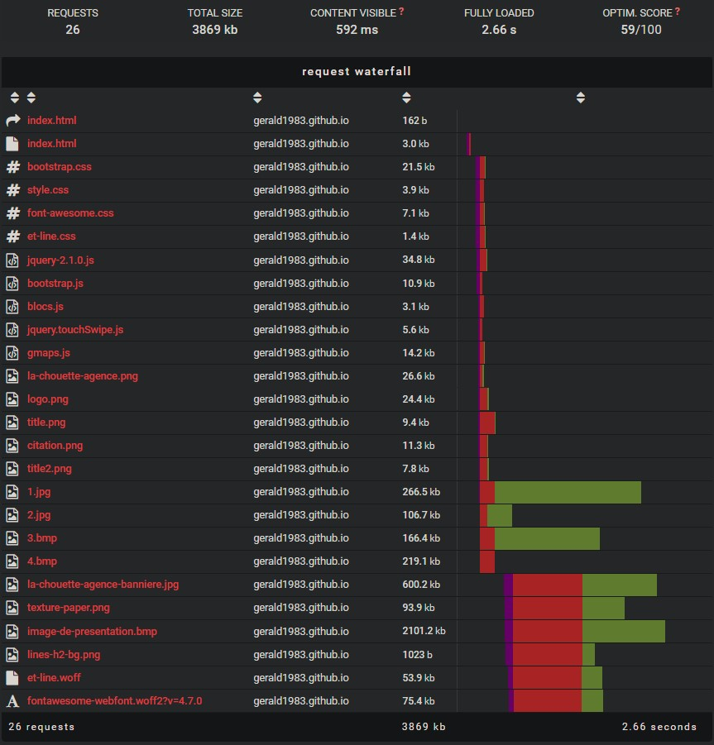
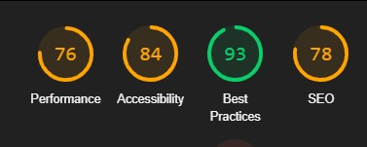
Projet SEO avec
Rapport du site giftofspeed.com
Rapport de l’extension lighthouse
Nous remarquons que les indicateurs de Lighthouse (exprimés en pourcentage) ne sont pas dans une bonne position. Le premier indice intéressant concerne le temps de chargement long de 2,66s sur le rapport de gauche avec un total à charger 3,9Mb env.
Le score de ce rapport est aussi médiocre qui est de 59/100.
Clairement, les images et les polices en sont pour quelque chose!...
2

Slide 3
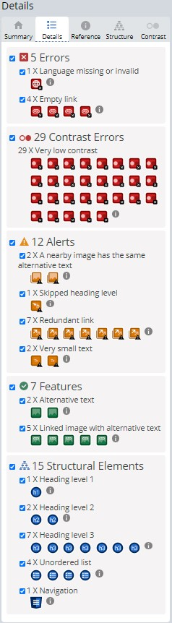
Projet SEO avec
Rapport de l’extension Wave
L’avantage de cette extension, c’est qu’elle donne des détails plutôt précis sur l’état de la langue, des liens, du contraste, des balises…
Ces points mettent en péril notre score d’accessibilité et notre SEO.
Ici, nous constatons:
un problème avec la langue
des liens vide
un contraste trop bas
Problème de texte alternatif
Redondance de liens
Texte trop petit
3
Notes:
3

Slide 4
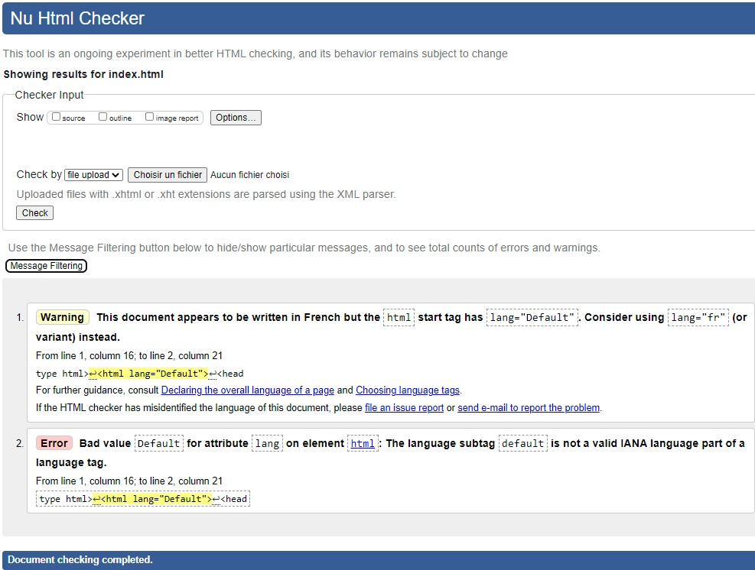
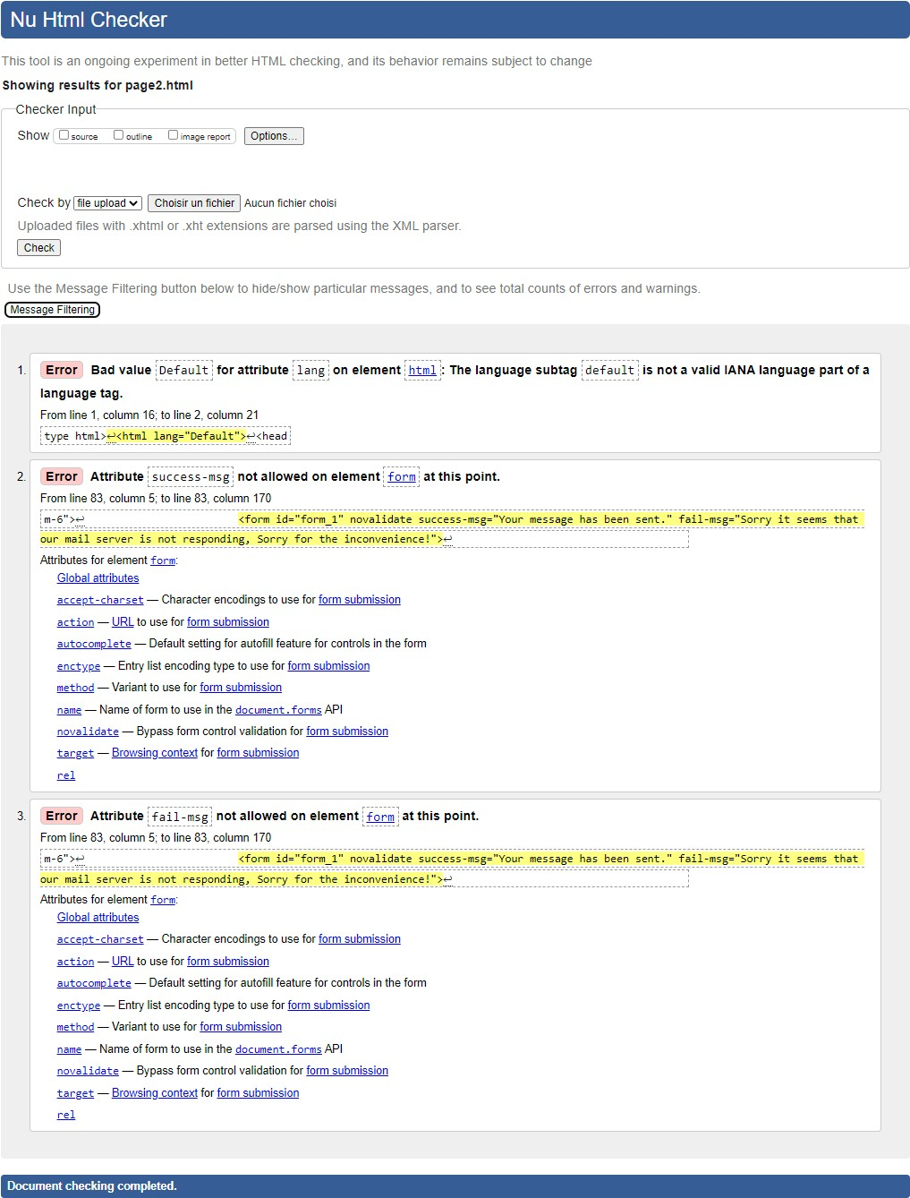
Projet SEO avec
Résultats des 2 validateurs html
4

Slide 5
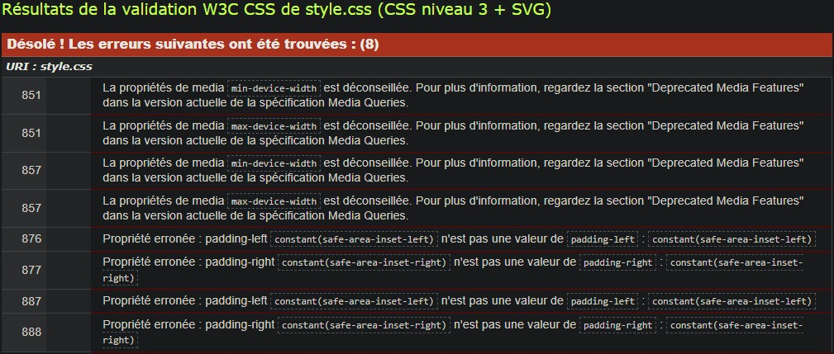
Projet SEO avec
Résultats du validateur css
5

Slide 6
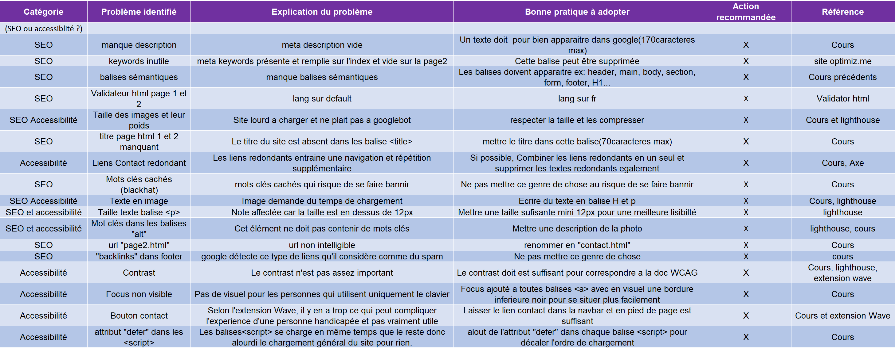
Projet SEO avec
Analyse et résultats répertoriés
6

Slide 7
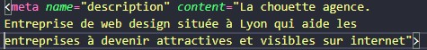
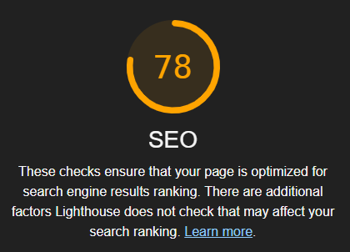
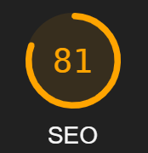
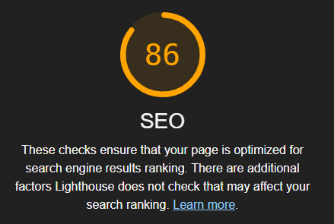
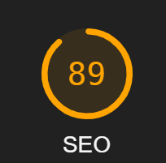
Projet SEO avec
Description dans la balise <meta description> des deux pages HTML
Ajout d’une description pour améliorer notre SEO et donner envie aux visiteurs d’aller visiter le site
Notre score passe de 78 à 86 pour l’index et 81 à 89 pour la page contact.
Avant
Après
Index.html
contact.html
Index.html
contact.html
7

Slide 8
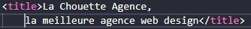
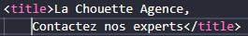
Projet SEO avec
Description dans la balise <title> des deux pages HTML
Ajout d’un titre dans la balise <title> sur chaque page HTML
Non reconnu sur lighthouse et wave mais importante pour le référencement google et pour donner envie aux visiteurs
Avant
Après
Index.html
contact.html
Index.html
contact.html
8

Slide 9
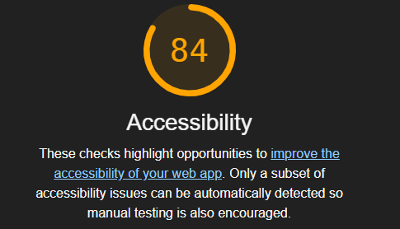
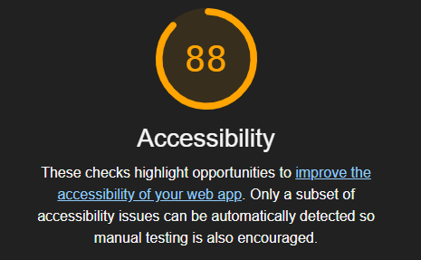
Projet SEO avec
Modification dans la balise <html lang> des deux pages HTML
Modification de la balise <html lang>
reconnu sur lighthouse, waVe et le validateur html
Avant
Après
Index.html
contact.html
Index.html
contact.html
9

Slide 10
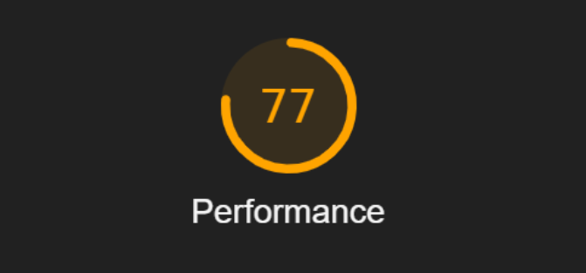
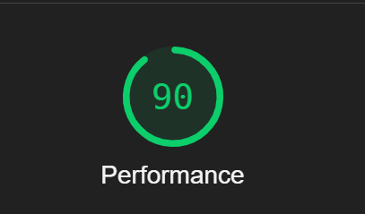
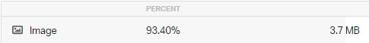
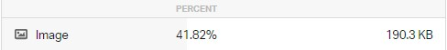
Projet SEO avec
Modification de la taille des images
La taille et le poids des images sont bien trop excessives.
Pour cela, le format a été remplacé en .webp pour plus de légèreté, puis recadrées et compressées.
Avant
Après
10

Slide 11
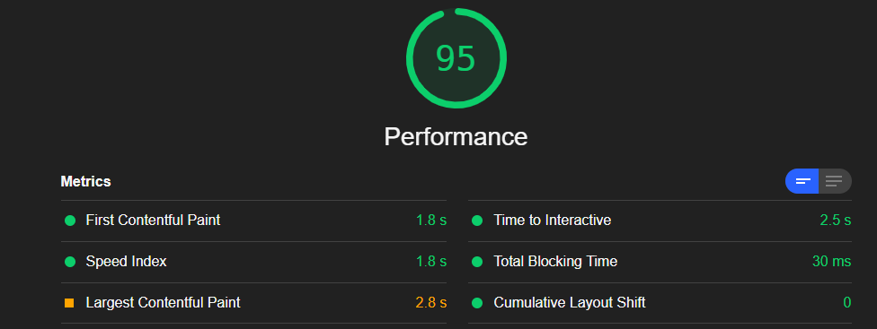
Projet SEO avec
Modification des balises <script>
L’attribut « defer » a été intégré dans chaque balise <script> pour décaler le chargement.
Les fichiers Javascript ne sont pas utilisés pour le chargement.
Avant
Après
11

Slide 12
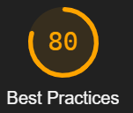
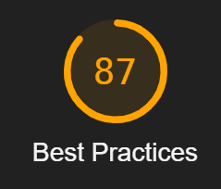
Projet SEO avec
Modification du nom de la page contact
Suppression du titre d’origine « page2 » du fichier source par le titre « contact » pour une meilleure cohérence pour les utilisateurs et les moteurs de recherche
Avant
Après
12

Slide 13
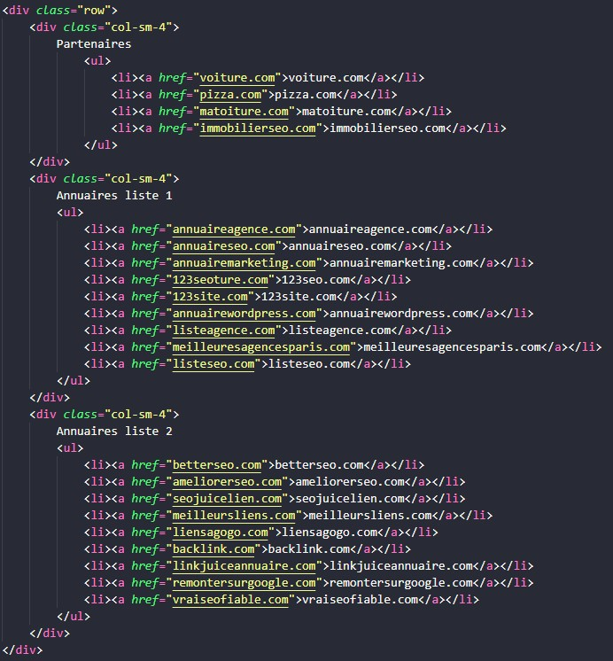
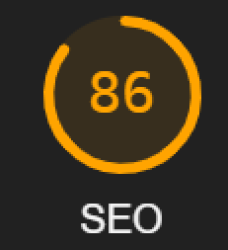
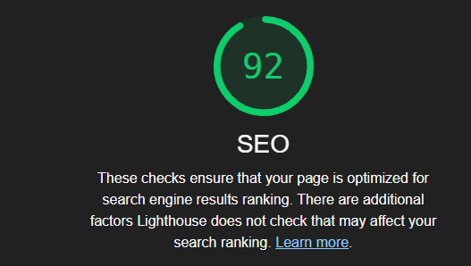
Projet SEO avec
Suppression des backlinks dans le footer
J’ai supprimé ces liens qui n’ont pas de rapport avec le site.
Ils sont considéré comme du spam par les moteurs de recherche ou autrement dit, cela peut être détecté comme une technique de « blackhat »
Avant
Après
13

Slide 14
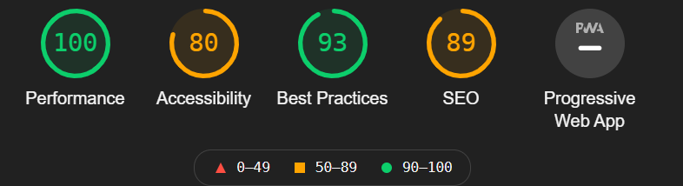
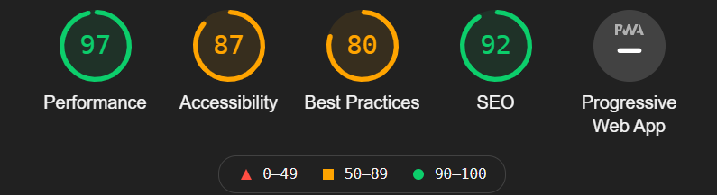
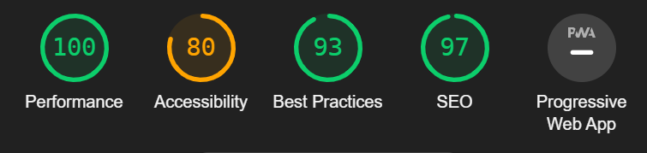
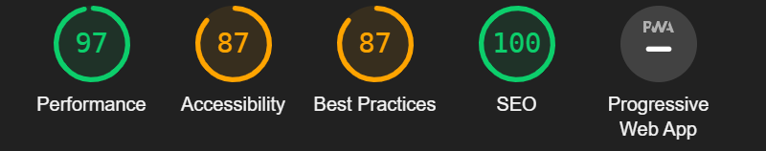
Projet SEO avec
Augmentation du texte détecté <12px
Pour un meilleur score SEO et pour plus de confort pour la lecture, le texte a été augmenté et passé au dessus de 12px.
Il est important de prendre en compte ce paramètre pour les personnes malvoyantes.
Avant
Après
Index.html
contact.html
Index.html
contact.html
14

Slide 15
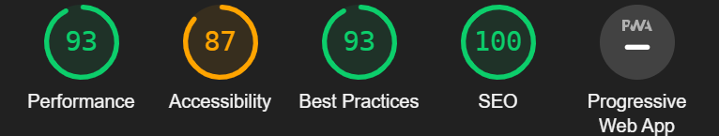
Projet SEO avec
Modification des balises « alt »
Les balises ou plutôt les attributs des images doivent recevoir une description pertinente des celle-ci et non des mots clés.
Cela sert aux lecteurs d’écran de donner une meilleure compréhension à ses utilisateurs.
Ce qui fait encore améliorer le score des bonnes pratiques de Lighthouse
Avant
Après
15

Slide 16
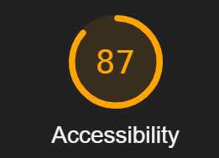
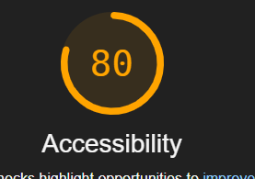
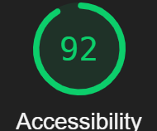
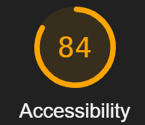
Projet SEO avec
Rectification des erreurs de contrast
Quelques changements ont été apportés sur la couleur du texte et des background. pour faire correspondre au minimum requis des indicateurs de contrast. Ce qui facilitera l’accessibilité aux visiteurs malvoyants.
Avant
Après
Index.html
contact.html
Index.html
contact.html
16

Slide 17
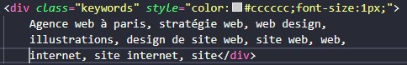
Projet SEO avec
Suppressions des balises <div keywords> des deux pages HTML
Index.html
Suppression de ces balises qui sont mal vu par google.
Ce type de technique est du blackhat et les moteurs de recherche banissent les sites avec ce type de contenu.
Nos outils ne détectent pas ce type de pratique.
Encore un point qui fait que l’intervention humaine est importante.
17

Slide 18
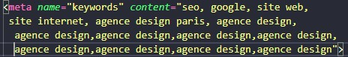
Projet SEO avec
Description dans la balise <meta keywords> des deux pages HTML
Index.html
Suppression de cette balise qui n’est pas prise en compte par Google suite a certaines dérives il y a quelques années. Il se peut que d’autres moteurs la détectent et nous pénalisent pour une pratique abusive.
Notre extension Lighthouse ne prend pas en compte ce point.
contact.html
18

Slide 19
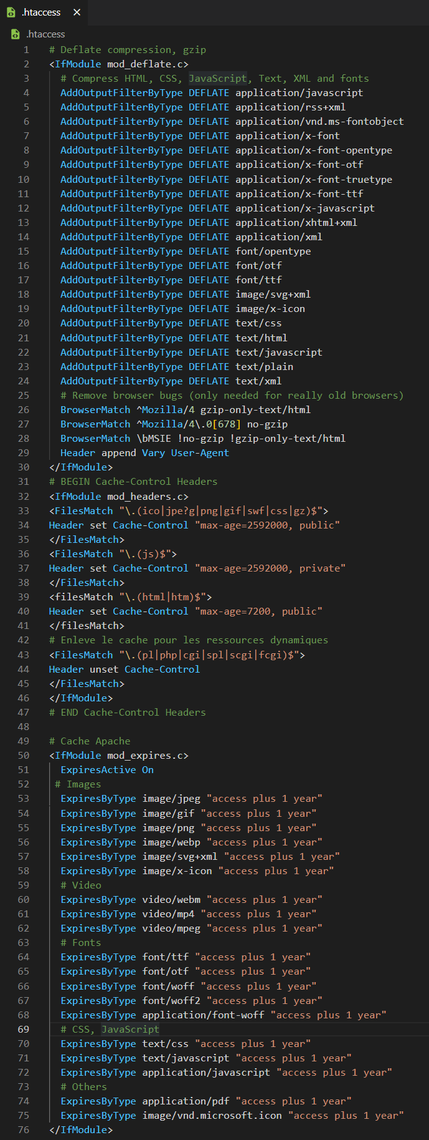
Projet SEO avec
Création du fichier « .htaccess »
Le fichier « .htaccess » a été créé qui intègre un cache permettant au navigateur d’enregistrer les fichiers du site sur une date défini. Le site gagnera en vitesse pour les prochaines visites.
La compression « gzip » a aussi été intégrée pour alléger le site.
19

Slide 20
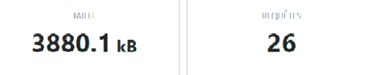
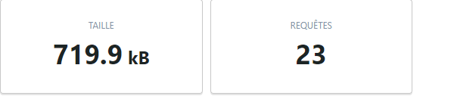
Projet SEO avec
Remplacement des images « texte » par des balises <H> et <p>
Suppression de ces images qui alourdissent le site par un poids augmenté et des requêtes supplémentaires inutile. elles empêchent le moteur de recherche de lire son contenu et compliquent l’expérience des visiteurs qui utilisent les lecteurs d’écran.
Elles ont été remplacé par des balises <H> et <p>
Avant
Après
20

Slide 21
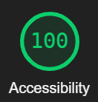
Projet SEO avec
Corrections mineures apportées mais suffisamment importantes
La checklist MDN ainsi que l’extension Wave ont permis d’apporter pas mal de corrections sur l’accessibilité, les champs de formulaire avec la balise <label>, les liens « contact » trop répétés, le focus pour les utilisateurs de claviers.
Avant
Après
21

Slide 22
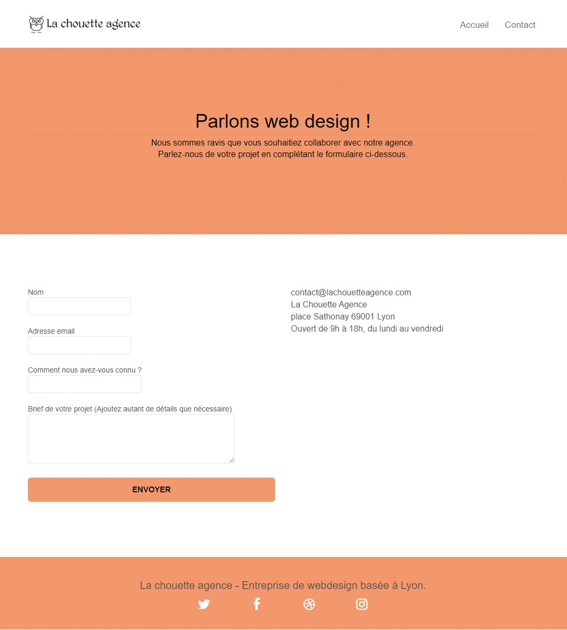
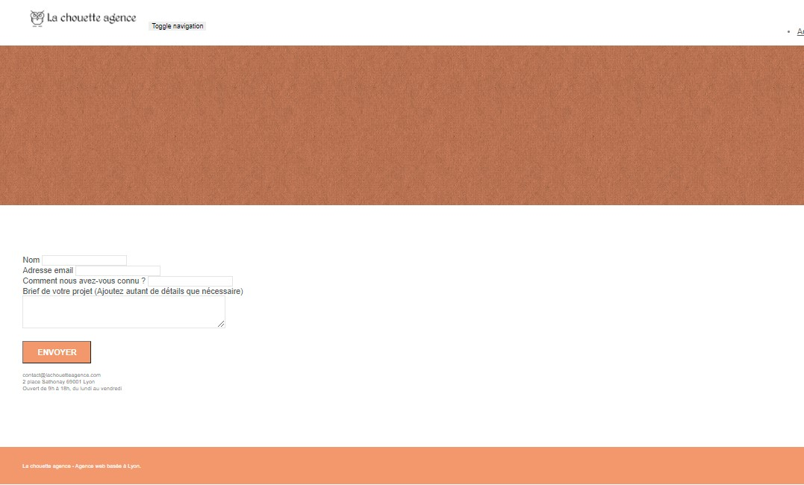
Projet SEO avec
Rectification du chemin du fichier css pour la page contact
Le chemin du fichier css a été modifié car l’origine n’existait pas.
Ce qui générait un ensemble d’erreurs de contenu.
Avant
Après
22

Slide 23

Projet SEO avec
Correction des problèmes de visibilité
Le fichier Css a été modifié pour faire apparaitre le bouton bel et bien existant mais non apparent.
Ce bouton donne une bonne souplesse de navigation
23

Slide 24
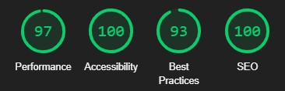
Projet SEO avec
Minification des fichiers CSS et javascript
Les fichier Css et javascript ont été minifiés.
Cette technique permet de supprimer les espaces, les sauts de lignes. Donc d’alléger nos fichiers.
Nous gagnons en rapidité de chargement
Avant
Après
24

Slide 25
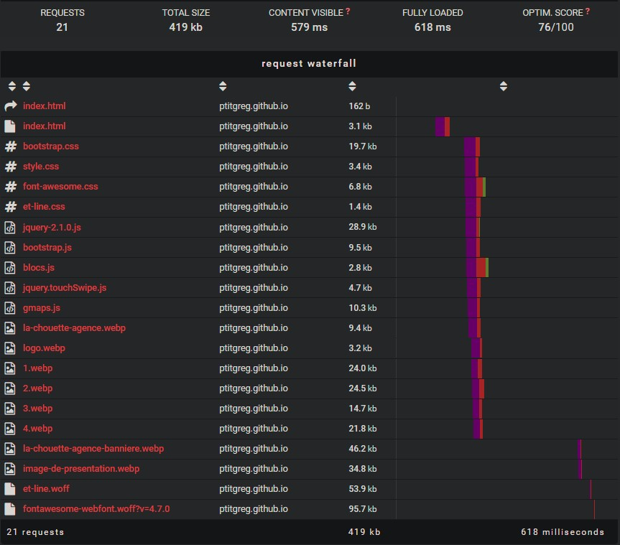
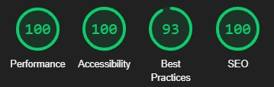
Projet SEO avec
Résultats finaux du travail apporté au projet
Les résultats sont sans équivoque!
618ms de chargement total au lieu de lieu de 2,66s pour un poids de 419kb au lieu de 3,9mb.
Lighthouse mobile
Lighthouse desktop
25

Slide 26
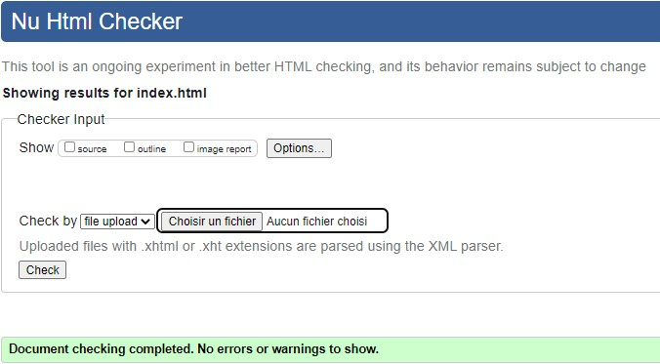
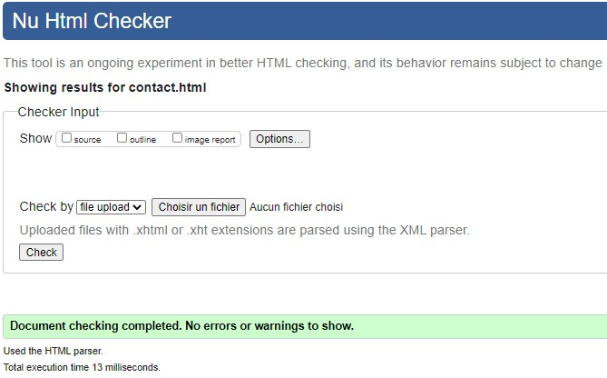
Projet SEO avec
Résultats finaux du travail apporté au projet
Tous les validateurs sont sans erreurs
26

Slide 27
Projet SEO avec
Fin
27

